Slide 1
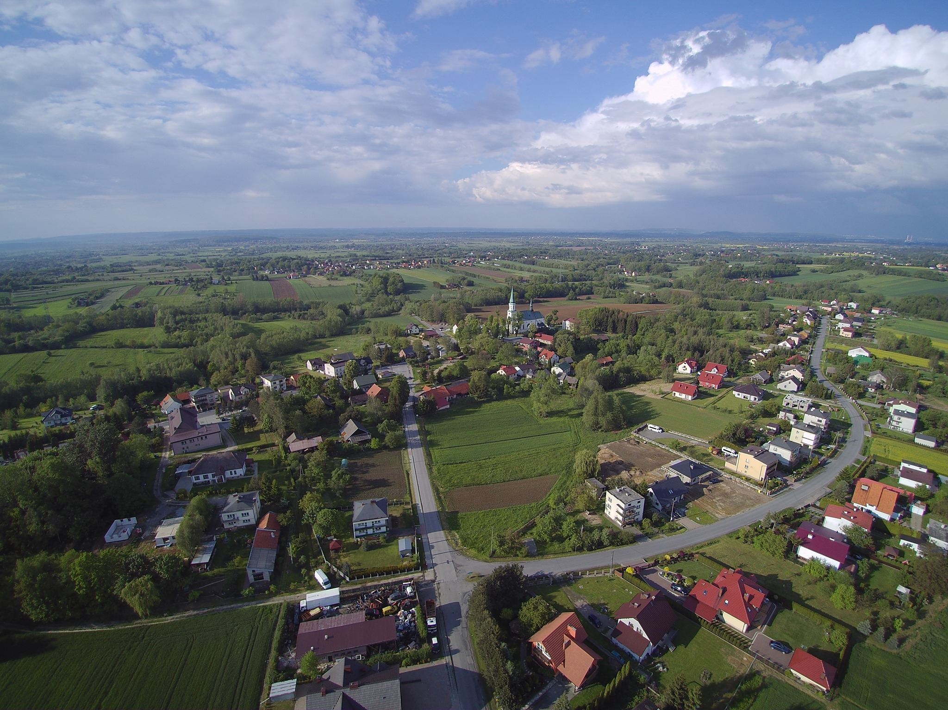

Gmina Brzeźnica
2025 rok

Slide 2

Projekty w trakcie realizacji
Z Rządowego Funduszu
Polski Ład – Program Inwestycji Strategicznych

Slide 3

1. Modernizacja infrastruktury drogowej na terenie Gminy Brzeźnica
Wyremontowano 60 odcinków dróg (ponad 20 km) we wszystkich miejscowościach gminy.
Termin zakończenia II etapu: do marca 2025 r.
Efekt: poprawa jakości infrastruktury i usprawnienie komunikacji lokalnej.

Slide 4
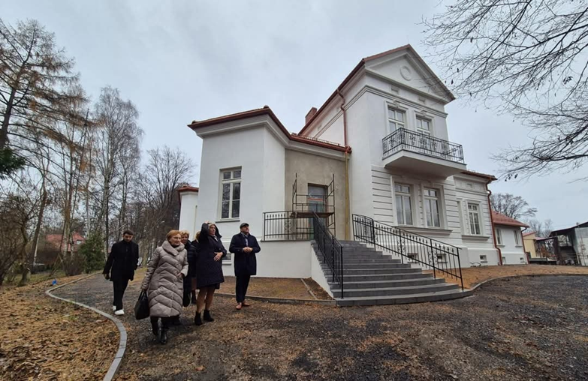
2. Utworzenie ośrodka wsparcia dla osób
z niepełnosprawnościami w miejscowości Kossowa
Inwestycja realizowana w systemie „zaprojektuj i wybuduj” w celu utworzenia Środowiskowego Domu Samopomocy dla osób z niepełnosprawnościami.
Całkowita wartość inwestycji: 7 447 932,90 zł
Dofinansowanie: 6 330 742,00 zł
Termin realizacji: 29 miesięcy od zawarcia umowy
(do 21 marca 2025 r.)

Slide 5
3. Wymiana opraw oświetleniowych na oświetlenie LED w Gminie Brzeźnica
Projekt zakłada kompleksową modernizację systemu oświetleniowego na terenie gminy, obejmując wymianę opraw na nowoczesne LED, montaż sterowników, wymianę wysięgników oraz modernizację szaf oświetleniowych w celu integracji z systemem zarządzania oświetleniem.
Szacunkowa wartość inwestycji: 1 600 000 zł
Kwota promesy: 1 400 000 zł
Planowane otwarcie ofert: 30 grudnia 2024 r.
Termin realizacji: do 12 miesięcy od podpisania umowy

Slide 6
Projekty w trakcie realizacji
w ramach Rządowego Funduszu Polski Ład – Program Odbudowy Zabytków

Slide 7
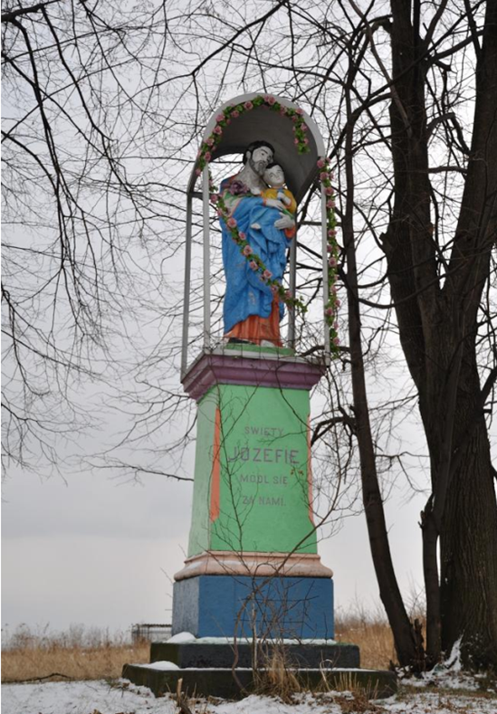
1. Zachowanie dziedzictwa kulturowego poprzez ochronę przydrożnych kapliczek na terenie gminy Brzeźnica
Projekt obejmuje remont czterech zabytkowych kapliczek na terenie gminy.
Całkowita wartość inwestycji: 177 120,00 zł
Kwota promesy: 168 689,00 zł
Termin realizacji: listopad 2025 roku

Slide 8
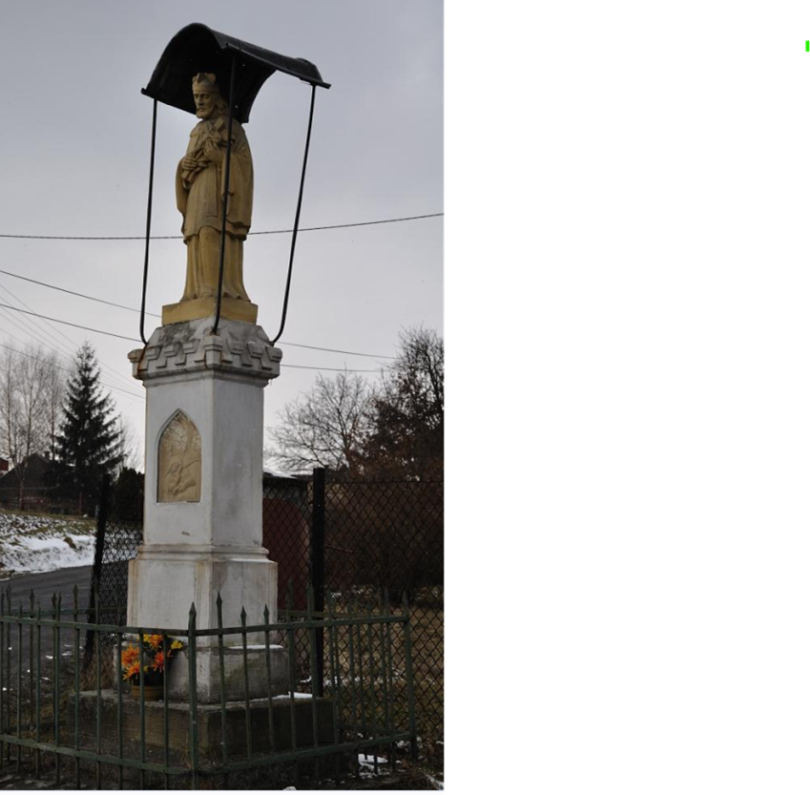
2. Renowacja zabytkowych kapliczek z terenu gminy Brzeźnica
Projekt obejmuje renowację sześciu kapliczek
Całkowita wartość inwestycji:
209 963,00 zł
Kwota promesy: 199 968,00 zł
Projekt przewiduje renowacje sześciu kapliczek
Termin realizacji: do lutego 2026 roku

Slide 9
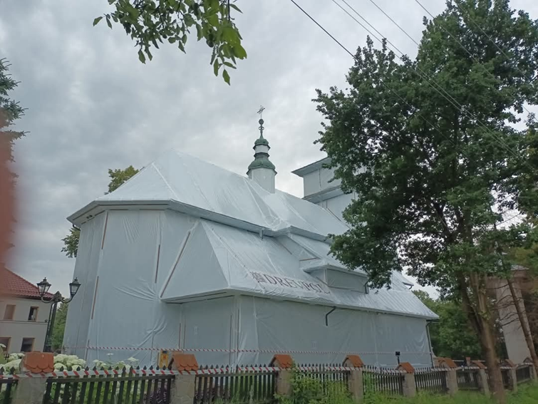
Dotacje udzielone w ramach Programu Polski Ład – Odbudowa Zabytków
1. Renowacja zabytkowego budynku kościoła pw. św. Marcina w Marcyporębie
Kwota promesy: 500 000,00 zł
Całkowita wartość inwestycji:
511 150,00 zł
Termin realizacji: maj 2025 roku
2. Zabezpieczenie i utrwalenie substancji zabytku Kościoła pw. Imienia Najświętszej Maryi Panny w Sosnowicach
Kwota promesy: 500 000,00 zł
Całkowita wartość inwestycji:
512 000,00 zł
Termin realizacji: lipiec 2025 roku

Slide 10

Projekty w trakcie realizacji
w ramach
Krajowego Planu Odbudowy oraz program Maluch+

Slide 11
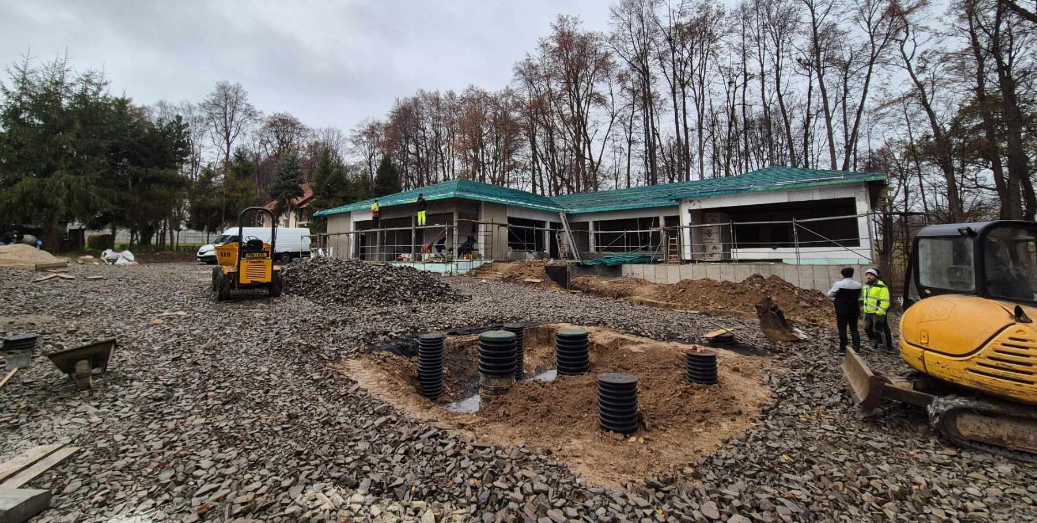
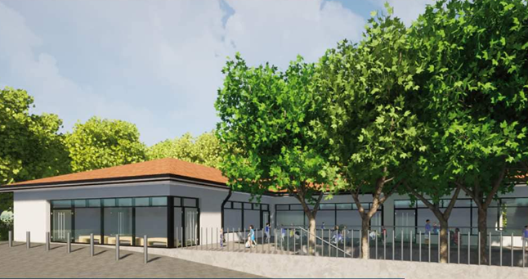
„Budowa budynku żłobka wraz z infrastrukturą techniczną i wyposażeniem oraz zagospodarowaniem terenu w miejscowości Paszkówka na działce nr 123/4”.
Inwestycja zakłada budowę nowoczesnego budynku żłobka, dostosowanego do potrzeb najmłodszych dzieci. Placówka będzie wyposażona w niezbędne sprzęty, a na zewnątrz zostanie utworzony plac zabaw. Żłobek w Paszkówce stworzy 50 nowych miejsc dla dzieci do lat 3, co poprawi dostępność opieki dla najmłodszych mieszkańców w tej części gminy.
Termin realizacji inwestycji: do 10 lipca 2025 roku
Planowane dofinansowanie do inwestycji: 3 537 972,00 zł, w tym:
  Środki majątkowe z Krajowego Planu Odbudowy (KPO): 2 876 400,00 zł
  Środki z budżetu państwa na pokrycie kosztów VAT: 661 572,00 zł

Slide 12

Projekty
w ramach Rządowego Funduszu Rozwoju Dróg

Slide 13
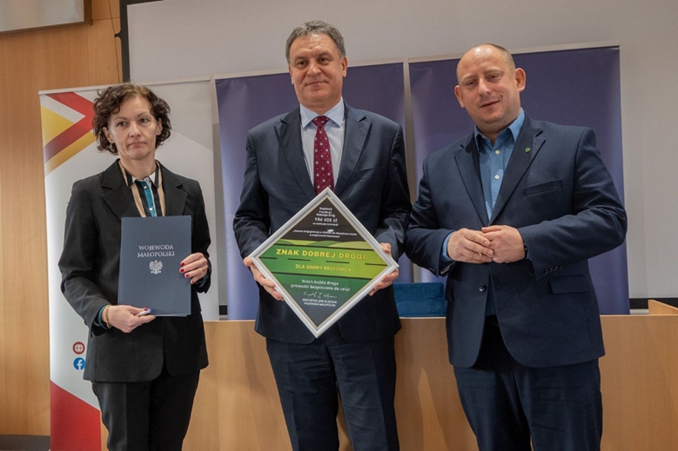
1. Remont drogi gminnej nr 470045K (ul. Nowa) w Sosnowicach
Projekt obejmuje modernizację odcinka drogi gminnej 248mb oraz remont mostu zlokalizowanego w km 0+502,00 w miejscowości Sosnowice, Gmina Brzeźnica.
Całkowita wartość inwestycji: 299 085,09 zł
Dofinansowanie z Funduszu: 194 405,00 zł
Planowany termin realizacji: 2025 rok

Slide 14
Remont drogi gminnej nr 470018K w Kossowej – w trakcie oceny
Wniosek w ramach naboru IX
remont drogi gminnej na odcinku 150 m wraz z mostem w miejscowości Kossowa, Gmina Brzeźnica
Całkowita wartość projektu: 989 463,52 zł
Planowany termin realizacji: 2025 rok

Slide 15
Pozostałe działania w zakresie infrastruktury drogowej na 2025
Wykonanie projektów budowy chodników w ciągu drogi krajowej nr 44
Przeznaczone środki na poprawę infrastruktury drogowej powiatu

Slide 16

Przedsięwzięcia i inwestycje realizowane w ramach
Funduszy Europejskich dla Małopolski 2021-2027

Slide 17
Projekt pn. „Bezpieczna Małopolska - Bon na ratowanie – Straż Pożarna ”
Gmina Brzeźnica partnerem projektu realizowanego przez Urząd Marszałkowski w ramach działania: FEMP.02.11 Wsparcie służb ratunkowych, w ramach programu Fundusze Europejskie dla Małopolski 2021-2027
Zakup średniego samochodu ratowiczo-gaśniczego dla OSP Łączany
planowana wartość kosztów: 1 038 120,00 zł
planowana kwota dofinansowania 674 778,00 zł - 65% kosztów
planowana kwota wkładu własnego 363 342,00 zł - 35% kosztów w tym OSP 208 000,00

Slide 18
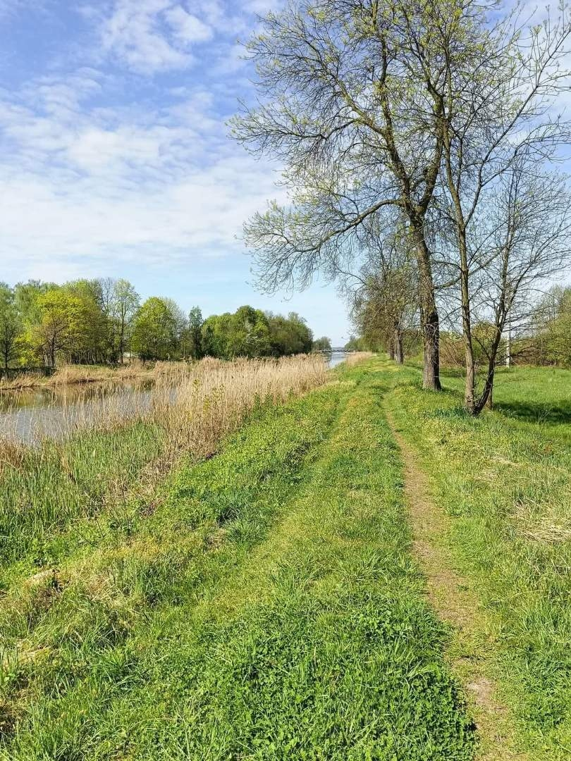
1. Zintegrowana infrastruktura dla transportu niskoemisyjnego na terenie Gminy Brzeźnica
Działania 8.12 Transformacja transportu
Projekt obejmuje :
Budowę ponad 5km ścieżki rowerowej łączącej sie trasa na Skawinę ale też z Velo Skawa, z Wiślaną Trasą Rowerową, tworząc spójny system tras rowerowych.
Budowę parkingu Parkuj i Jedź (P&R) w Brzeźnicy z zadaszoną wiatą dla rowerów i stacją ładowania pojazdów elektrycznych.
Całkowita wartość projektu: 6 317 666,24 zł
Dofinansowanie: 5 010 402,61 zł
Planowane zakończenie inwestycji: koniec 2025 roku
Realizacja projektu wpłynie na poprawę dostępności ekologicznego transportu, promując aktywny i przyjazny środowisku styl życia.

Slide 19
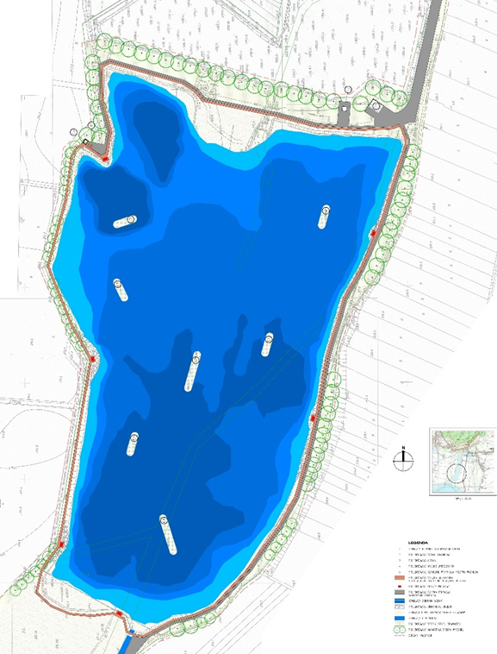
2. Budowa parku spacerowo-wypoczynkowego w miejscowości Łączany
Działania 8.14 Transformacja klimatyczna:
W ramach inwestycji powstaną:
Ścieżki w formie pomostu z punktami widokowymi (1,7 km), terenowe ścieżki utwardzone, wzmocnienia zbiornika retencyjnego, wyspy lęgowe dla ptactwa wodnego, altany, tężnia solankowa oraz mała architektura.
Instalacja elektryczna i teletechniczna (oświetlenie LED, monitoring) oraz nasadzenia zieleni.
Projekt obejmuje także działania edukacyjne, m.in. warsztaty dotyczące zmian klimatu i bioróżnorodności.
Całkowita wartość projektu:
8 482 591,55 zł
Dofinansowanie: 7 474 211,97 zł
Termin realizacji: do 31 października 2026 roku

Slide 20

Projekt „Wsparcie realizacji zadań Ekodoradcy w Gminie Brzeźnica”
Cel projektu: Poprawa jakości powietrza i ochrona środowiska
Główne Działania:
  Zatrudnienie Ekodoradcy i uruchomienie punktu doradztwa środowiskowego.
  Edukacja mieszkańców nt. OZE i redukcji CO2.
  Aktualizacja Programu Gospodarki Niskoemisyjnej.
  Wsparcie 50 gospodarstw w oszczędności energii i wody.
  Zakup sprzętu (m.in. miernik jakości powietrza).
Czas realizacji: 2024–2027
Koszt: 506 187,03 zł
(dofinansowanie UE: 430 258,97 zł)

Slide 21
Projekty realizowane w ramach Europejskiego Funduszu Społecznego Plus
1. Projekt Q działaniu II
2. Projekt Młodzi Duchem II
3. Projekt Nowi Młodzi Duchem
Realizacja - GOPS

Slide 22

z końcem listopad br. podpisano umowę o dofinansowanie projektu
nr FEMP.06.26-IP.01-0226/24.
Projekt wspiera integrację społeczną 600 osób zagrożonych ubóstwem lub wykluczeniem społecznym poprzez aktywizację społeczną, zawodową oraz zdrowotną. Obejmuje działania takie jak diagnoza potrzeb, szkolenia, płatne staże, turnusy rehabilitacyjne, poradnictwo specjalistyczne i wsparcie dla dzieci z niepełnosprawnościami.
Całkowita wartość projektu: 6 746 878,90 zł
Dofinansowanie: 6 409 385,90 zł
Okres realizacji: 1 lipca 2024 – 30 czerwca 2029 roku

Slide 23
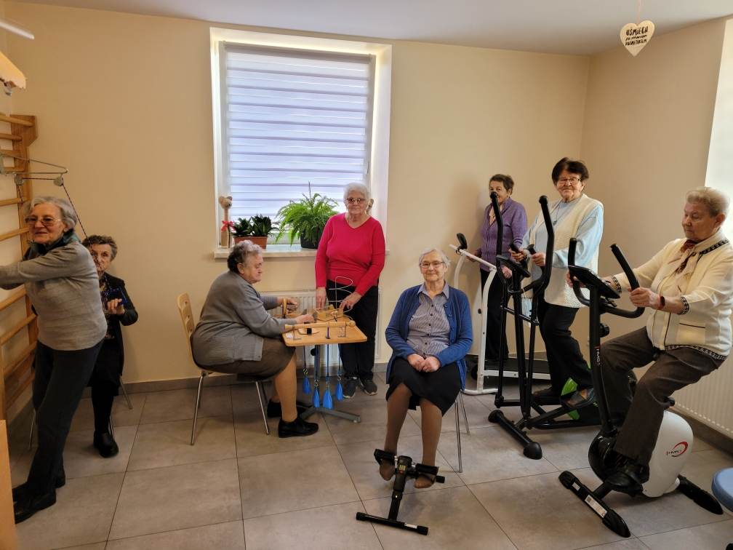
2.Projekt „Młodzi Duchem II”
Kontynuacja wcześniejszych działań wspierających funkcjonowanie Domów Seniora w Łączanach i Marcyporębie oraz Klubu Seniora w Brzeźnicy.
Projekt obejmuje funkcjonowanie placówek, warsztaty, wyjazdy integracyjne, rehabilitację itp.
Całkowita wartość projektu: 4 464 472,17 zł
Dofinansowanie: 4 241 060,37 zł

Slide 24
3. Projekt „Nowi Młodzi Duchem”
Działania 8.6 Opieka nad osobami potrzebującymi wsparcia
Projekt zakłada utworzenie i działalność Ośrodka Wsparcia i Aktywizacji Osób Starszych w Wyźrale dla 50 osób niesamodzielnych oraz 25 opiekunów. Ośrodek świadczyć będzie usługi stacjonarne i w miejscu zamieszkania, wspierając osoby niesamodzielne oraz ich opiekunów.
Całkowita wartość projektu: 6 476 898,45 zł
Dofinansowanie: 6 130 298,55 zł
Okres realizacji: 1 stycznia 2025 – 31 grudnia 2027 roku

Slide 25
Projekty realizowane w ramach Europejskiego Funduszu Społecznego Plus
1. Projekt 'Małe Talenty’
Realizacja Placówki szkolne - GCUW

Slide 26
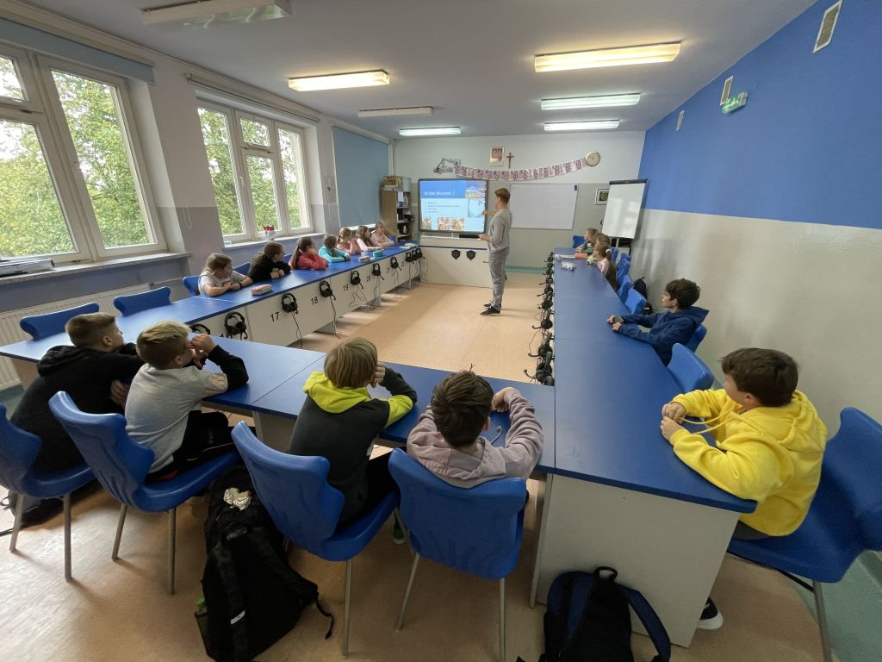
1. Projekt „Małe talenty”
  Działanie Wsparcie kształcenia ogólnego.
Projekt wspiera równość w dostępie do edukacji poprzez rozwijanie kompetencji u uczniów oraz podnoszenie kwalifikacji nauczycieli w dwóch placówkach: Zespole Szkolno-Przedszkolnym w Brzeźnicy oraz Szkole Podstawowej w Sosnowicach.
Grupa docelowa: 200 uczniów i 44 nauczycieli
Zakres działań:
  Organizacja zajęć wyrównawczych i rozwijających kompetencje kluczowe oraz umiejętności uniwersalne.
  Szkolenia dla nauczycieli i wsparcia uczniów o specjalnych potrzebach edukacyjnych.
  Doposażenie dwóch szkół.
Czas realizacji: 1 lipca 2024 – 30 czerwca 2027
Całkowita wartość projektu: 2 292 516,00 zł
  Dofinansowanie: 2 160 660,00 zł
  Wkład własny: 131 856,00 zł
Projekt stwarza przestrzeń edukacyjną wolną od dyskryminacji, wspierającą indywidualny potencjał uczniów i ich pełne włączenie w życie społeczne.

Slide 27
Złożone projekty

Slide 28
Projekt „Akademia Małego Lingwisty – Brzeźnica” – w trakcie oceny
4.Działanie Wsparcie wychowania przedszkolnego
Projekt wspiera edukację dwujęzyczną w placówkach przedszkolnych na terenie gminy Brzeźnica, obejmując 936 dzieci, 180 rodziców i 32 nauczycieli. Głównym celem jest rozwijanie umiejętności językowych w języku angielskim
Całkowita wartość projektu: 3 354 945,00 zł
Dofinansowanie: 2 968 945,00 zł
Okres realizacji: do 30 czerwca 2029 roku

Slide 29
2. Projekt „Mali giganci III”
- lista rezerwowa
Projekt zakłada kontynuację i rozwój działań Placówek Wsparcia Dziennego (PWD) w 6 lokalizacjach: Brzeźnica, Łączany, Paszkówka, Marcyporęba, Sosnowice i Tłuczań.
Grupa docelowa: 900 osób, w tym 600 dzieci i minimum 200 rodzin
Zakres działań:
  Utworzenie 150 nowych miejsc świadczenia usług wsparcia rodziny w formie pracy podwórkowej.
  Rozszerzenie katalogu usług PWD o poradnictwo psychologiczne, warsztaty i szkolenia dla rodzin.
  Organizacja zajęć integracyjnych, edukacyjnych i terapeutycznych, kolonii, wycieczek oraz wsparcia specjalistów (m.in. psycholog, pedagog).
Czas realizacji: 1 października 2024 – 30 czerwca 2029

Slide 30
Remonty w placówkach oświatowych w 2025
W ramach zapewnienia odpowiednich warunków edukacyjnych i bezpieczeństwa w placówkach oświatowych na terenie Gminy Brzeźnica, zaplanowano drobne, ale niezbędne inwestycje :
Dostosowanie wszystkich placówek przedszkolnych do zmieniających się przepisów p.poż
Wymiana kotła gazowego w ZSP Brzeźnica – konieczność wymiany z powodu zużycia technicznego,
Remont instalacji elektrycznej ZSP w Tłuczani - przegląd techniczny wykazał potrzebę pilnej modernizacji instalacji elektrycznej,
Remont sanitariatów i częściowa wymiana stolarki okiennej w SP w Paszkówce - zły stan techniczny.

Slide 31
Modernizacja placów zabaw
kontynuacja sukcesywnych modernizacji placów zabaw w poszczególnych miejscowościach gminy.

Slide 32
Z Funduszy Europejskich dla środowiska
Działanie: Rozwijanie systemu gospodarki odpadami, Typ projektu: Gospodarka odpadami i wodno-ściekowa, Fundusz: Europejski Fundusz Rozwoju Regionalnego

Slide 33
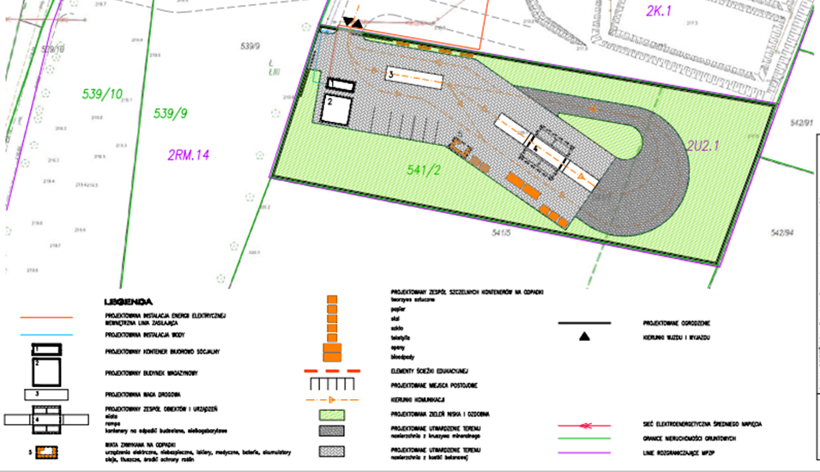
„Budowa Punktu Selektywnego Zbierania Odpadów Komunalnych na terenie Gminy Brzeźnica w miejscowości Brzezinka”– w trakcie oceny
Cel projektu:
Umożliwienie mieszkańcom Gminy Brzeźnica selektywnego oddawania odpadów komunalnych, poprawa gospodarki odpadami i ochrona środowiska.
Zakres działań:
Budowa utwardzonego placu manewrowego z miejscami postojowymi i dwoma wjazdami.
Wiaty na odpady budowlane, wielkogabarytowe i niebezpieczne.
Rampa wyładowcza z pochylniami.
Instalacja wagi drogowej, kontenera techniczno-socjalnego i obiektu magazynowego.
Montaż kontenerów na różne rodzaje odpadów.
Budowa ogrodzenia z bramami wjazdowymi.
Elementy alejki edukacyjnej.
Nasadzenia zieleni (trawnik, krzewy, drzewa).
Czas realizacji: Do grudnia 2026 roku.
Finansowanie:
Wydatki kwalifikowalne: 1 997 714,71 zł
  Dofinansowanie: 1 698 057,50 zł
  Wkład własny: 349 957,21 zł

Slide 34
Planowane wnioski o dofinansowanie w 2025 roku
Oczekujemy na ogłoszenie naborów, aby móc składać wnioski na…

Slide 35
1. Rozbudowa kanalizacji sanitarnej w Brzeźnicy
Program: Krajowy Plan Odbudowy (KPO)
Wartość projektu: ~2,5 mln zł
Status: Oczekiwanie na ogłoszenie naboru.
2. Poprawa efektywności energetycznej
Program: Fundusze Europejskie dla środowiska
  A. Modernizacja budynków użyteczności publicznej
    Modernizacja szkół w Brzeźnicy i Łączanach, budynków komunalnych
    Dofinansowanie: do 95%.
    Status: Trwa przygotowanie audytów i kosztorysów.
  B. Modernizacja budynków komunalnych
    Status: Przygotowanie wstępne, oczekiwanie na nabory.
3. Rozwój infrastruktury OZE
Program: Fundusze Europejskie dla środowiska
Projekty związane z infrastrukturą OZE na podstawie ankiet mieszkańców.
Termin naboru: 9 stycznia – 12 marca 2025.

Slide 36
4. Budowa przydomowych oczyszczalni ścieków
Program: Plan Strategiczny WPR 2023–2027
Dofinansowanie: do 75%.
Status: Trwa zbieranie ankiet mieszkańców.
5. Rozbudowa i modernizacja szkół w Sosnowicach i Marcyporębie
Program: Fundusze Europejskie
Modernizacja infrastruktury szkolnej, poprawa standardów edukacyjnych.
Status: Opracowywanie dokumentacji projektowej.
6. Projekty w ramach Stowarzyszenia Dolina Karpia
Planowane działania:
  Remont ścieżki turystycznej przez Pasmo Draboż.
  Warsztaty i wycieczki dla Placówek Wsparcia Dziennego.
Status: Trwa przygotowanie dokumentacji.

Slide 37
Opracowywane dokumentacje i planowane inwestycje – przyklady:
Zagospodarowanie placu rekreacyjno-edukacyjnego w Tłuczani
Budowa obiektu sportowca w Brzeźnicy
Remont domu ludowego / OSP w Bęczynie - modernizacja i dostosowanie budynku do współczesnych standardów.
Inwestycje drogowe
•Rozbudowa drogi gminnej z ciągiem pieszo-rowerowym w Brzeźnicy (ul. Kolejowa) - opracowanie ZRID, co umożliwi realizację inwestycji poprawiającej bezpieczeństwo pieszych i rowerzystów.
•Rozbudowa dróg gminnych: Lokalizacje: ul. Słoneczna (Nowe Dwory), ul. Wiślana i ul. Podwale (Chrząstowice) - Przygotowanie Programu Funkcjonalno-Użytkowego (PFU)
Oczyszczalnia ścieków w Brzeźnicy: Gminny Zakład Usług zakończy opracowywanie dokumentacji technicznej oczyszczalni w 2025 roku, co umożliwi aplikowanie o środki zewnętrzne na realizację tej kluczowej inwestycji dla gospodarki wodno-ściekowej w gminie.
Zagospodarowanie byłego młyna w Brzeźnicy - Adaptacja budynku byłego młyna na zaplecze kuchenne i gastronomiczne dla Gminnej Spółki. Z uwagi na coroczny wzrost zakresu obsługi, w tym nowych żłobków, placówek dla seniorów oraz innych jednostek, konieczne jest zagospodarowanie byłego młyna w Brzeźnicy poprzez jego adaptację na zaplecze kuchenne i gastronomiczne dla Gminnej Spółki, co umożliwi efektywną realizację rosnących potrzeb w zakresie cateringu i obsługi gastronomicznej.

Slide 38
Coroczne możliwości pozyskania dotacji
Przykładowe programy roczne :
Fundusz Ochrony Gruntów Rolnych
Małopolskie OSP
Małopolskie Kapliczki
Małopolska Pamięta
Małopolska Infrastruktura Rekreacyjno-Sportowa

Slide 39
Na ten moment projekt budżetu na 2025 r. przewiduje wydatki w wysokości
28 040 663,46 zł
Jak widać, inwestycji jest wiele, zawsze staramy się realizować je przy wsparciu dofinansowań, a budżet gminy opracowujemy z rozwagą, by skutecznie odpowiadać na obecne i przyszłe potrzeby.

Slide 40
Dziękuję za uwagę ☺

